Slide 1
前端项目之 国际象棋
Marvin Zhang, 29th Jan 2019
信息分类: 内部

Slide 2
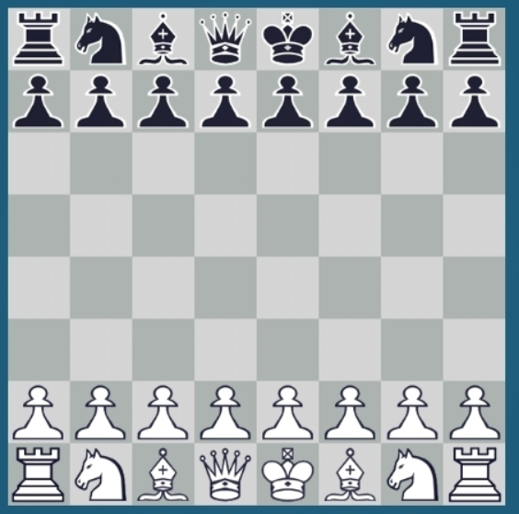
项目目标
用你喜欢的布局，创建一个8x8的棋盘，格子需要为正方形，格子之间需要用颜色区分（Easy）
将棋子（黑白）摆放在初始位置。需要做到整齐摆放（Medium）
能够拖拽棋子将其放到其他位置（Hard）
实现国际象棋下棋逻辑，保证每一种棋子有对应的下法，保证有吃子的逻辑（Very Hard）

Slide 3
如何完成项目
在Frontend Awesome Projects上fork一份到个人仓库
Clone个人仓库到本地
在./project1上安装依赖包
在./project1上做更改
将本地更改push到个人仓库
项目截止时间：2019年8月30日（周五）
注意1：不要merge到主干仓库！
注意2：请尽量独立完成（可以组队完成，但评分结果可能会打折扣）

Slide 4
项目资源
Gitlab Repo: http://10.173.23.139:8091/lab/frontend-awesome-projects/project1
Vue Dragging: https://www.npmjs.com/package/awe-dnd
注意：所有的棋子SVG在./src/assets中

Slide 5
项目演示
每人10分钟演示时间
演示内容包括：
项目展示
项目技术
有待改进的地方
答疑

Slide 6
Q & A

